Slide 1

跟随耶稣
Notes:
耶稣要万民作祂的门徒——一个跟随祂、学着像祂的人（太28:18-20）
跟随耶稣得着丰盛的生命、就像上个主日那首诗歌每一次我赞美主的歌词：困境试炼让人遇见主、仇敌攻击变为胜利凯歌
跟随耶稣的代价？舍己、天天背起自己的十字架、跟随祂（太16:24，可8:34，路9:23）
跟随耶稣的实际？天天都有许多的决定（好多的试探，能不靠神的带领吗？）。WWJD，FROG（Fully Rely on God)
福音书里记载了耶稣的门徒是如何跟随祂的，里面有许多我们可以借镜的，彼得又是他们中间与耶稣比较亲近的三个门徒之一（叫睚鲁的女儿复活，登山变相，客西马尼园中）所以记载得也比较多，让我们看我们从彼得可以学习到什么呢？
马可福音是圣灵借着彼得的门徒马克所写的，也是因为如此是我们所着重的。

Slide 2
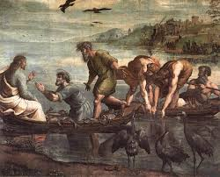
跟随耶稣
Notes:
当他的弟弟安得烈领他去见耶稣，他跟随了吗？
承认自己是罪人：要求耶稣离开他（路5:8），格拉森人也是害怕要求祂离开（太8:28-34，可5:1-17，路8:26-37）开始认识耶稣是不一样的，觉得自己不配，对祂有害怕，我们对祂有敬畏的心吗？彼得承认自己是罪人只是跟随的开始，但不是结束
世上的荣华富贵能真正的满足我们吗？
眼目的喜乐能满足我们吗？
日暮西山去那里再使岁月从流呢？
难道要像所罗门一样过了一生才醒悟人就算赚得了全世界却陪了自己的性命有什么益处呢？
我们愿意相信耶稣是什么原因呢？是身体需要？是生活需要？是家庭需要？还是意会我们是罪人需要救主？相信以后跟随祂吗？
我们愿意开始跟随耶稣是什么原因呢？是身体需要？是生活需要？是家庭需要？还是意会我们是罪人需要救主？

Slide 3
跟随耶稣
看到自己有需要
  西门彼得看见，就俯伏在耶稣膝前；说：“主啊！离开我，我是个罪人。”（路加福音5:8）
Notes:
彼得就撇下所有的跟从了耶稣，因为耶稣叫他跟从。我们若对祂有敬畏的心，对祂叫我们跟从祂，我们的回应是离开祂还是听祂的来跟随祂呢？
听耶稣传道、看祂医病赶鬼；
看到耶稣与神（天父、圣灵）的关系：与撒玛利亚妇人的对话、进耶路撒冷如何骑驴驹、如何找逾越节的场地；对付法利赛人撒都该人文士的智慧；无数的神迹奇事；无暇的品格。就像约翰所说的充充满满的有恩典有真理。
又是如何维持那样的关系的：一夜的服事之后，依旧早起祷告、等候。
在他们与耶稣一起的时间，耶稣不厌其烦的教导他们更给他们权柄，让他们也去传道、医病赶鬼。

Slide 4
跟随耶稣
用心学习
  西门彼得回答说，主阿，你有永生之道，我们还归从谁呢？（约6:68）
Notes:
认识耶稣有永生之道，是？
耶稣有权柄
不是法利赛人、不是文士、也不是什么有名拉比的学生，可是祂的教训像有权柄的人，他们心问祂的权柄从何而来？也只有从神而来的才是真正的权柄，人称你是牧师、先知、使徒你就是了吗？很有可能只是头衔罢了。
属灵的实际
疑神疑鬼——》无神无鬼，都不切实际
耶稣的服事带着恩典与怜悯
服事彼得的岳母：拉着她的手，扶她起来（可1:31）
医治大麻风的人：动了慈心，就伸手摸他（可1:41）
服事人连饭都顾不得吃（可3:20）
犹大要出卖祂，祂依旧为他洗脚
彼得不认祂，祂复活以后恢复他的信心、托付
呼召罪人、与罪人吃喝
呼召利未、与税吏罪人同席，是希望他们悔改得救，是因为神的怜悯
不惧权势（成全律法——真理）
在安息日治病、服事（可3:2）
赦人的罪（可2:5）

Slide 5
跟随耶稣
用心学习
  耶稣和门徒出去，往该撒利亚腓立比的村庄去。在路上问门徒说，人说我是谁。他们说，有人说，是施洗的约翰。有人说，是以利亚。又有人说，是先知里的一位。又问他们说，你们说我是谁。彼得回答说，你是基督。（马可福音8:29）
Notes:
认耶稣为基督——是神的启示，不是人的体会
犹太人今日的基督与彼得当时的基督一样吗？
耶和华阿，祢的话安定在天，直到永远。（诗篇119:89）
天地要废去；我的话却不能废去。（可13:31）
可是多少人曲解圣经，拿着神的话作自己的用处给自己找借口
与时俱进（时代不一样啦）
神是爱，所以没有地狱，罪也无所谓啦，没有原则了吗（把神的属性当作是原则了）？
听人的/听神的？为在上掌权的祷告
忠言逆耳，可是不能不说，只是说的时候要有恩典、怜悯
耶稣一直要人明白神的心，神就是这样乐于启示祂自己（只要你寻求）
耶稣就是爱的极致——爱门徒到底、赦免钉祂的人、在十字架上还想着别人
你们祈求，就给你们。寻找，就寻见。叩门，就给你们开门。因为凡祈求的，就得着。寻找的，就寻见。叩门的，就给他开门。（太7:7-8）
耶稣要门徒得着祂的心，使我们要以基督的心为心。不是宗教是弟兄、父子、夫妻—是关系
跟随的祂要的是那些甘心情愿的，敬拜祂的是那些心灵诚实的。

Slide 6
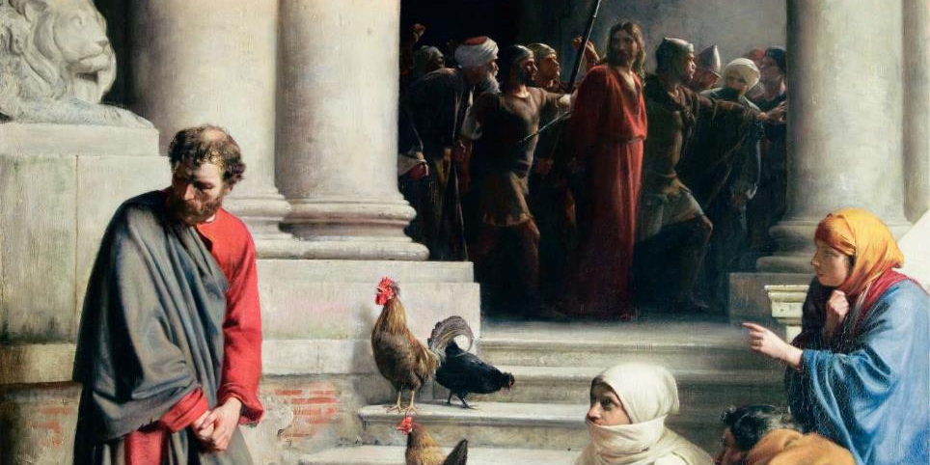
跟随耶稣
Notes:
照着自己的想法信耶稣
彼得以为他知道耶稣，却不知道神的心意，所以会认耶稣是基督以后马上劝耶稣不要上耶路撒冷去受死（可8:32，太16:22）；在最后的晚餐，耶稣要为他洗脚，彼得却说耶稣不可洗他的脚（约13:5-10）。常常与主顶嘴，好像神还没有他知道。
彼得以为耶稣不知道他，却不知道他自己，耶稣说自己要被捕、被钉、门徒都要四散，彼得说他永不跌倒，愿意与祂一起被捕、死都不怕（太26:35，约13:37）。结果是三次不认耶稣，就如耶稣三次告诉他的（神是知道人心的），因为他不知道他自己。

Slide 7
跟随耶稣
彼得看见他，就问耶稣说，主阿，这人将来如何？耶稣对他说，我若要他等到我来的时候，与你何干？你跟从我吧。（约翰福音21:21-22）
Notes:
耶稣知道彼得的自责、羞愧（太26:75，可14:72，路22:62）
只有马可福音提到耶稣复活以后要见到祂的妇女去告诉祂的门徒与彼得，因为对彼得来说是刻骨铭心的爱；耶稣复活显现给那些妇女、以马忤斯路上的那两个门徒、也显现给彼得（路24:13-35，林前15:5，一定是彼得难忘的经历，可以想象就像浪子回头父亲如何接待他的情形）。
三次不认主，主三次坚固彼得的信心与爱主的心，更提醒神给彼得的托付（你喂养我的羊）
耶稣就是要彼得知道耶稣爱他，没有因为、、就放弃了他。这是多么大的盼望，没有什么事可以使我们与神的爱隔绝（罗8:39）
你跟从我吧
彼得问约翰会怎么样呢？他是转移主的目标，是要引开压力。我们也常这样，那人、、、、
看别人，你看那个人如何如何，你别老钉着我，你看那人。
不信的人常会被基督徒绊倒，绊倒人的事是免不了的，可是绊倒人的人有祸了（太18:7，路17:1）。想想被绊倒的人如果因此不信会怎么样呢？
信主的人也常用别人作借口，好像可以使得自己的良心好过些，其实在这里，耶稣告诉我们每个人都要为自己交账——为自己的决定负责。

Slide 8
跟随耶稣
全然依靠神
  耶稣和他们聚集的时候，嘱咐他们说，不要离开耶路撒冷，要等候父所应许的，就是你们听见我说过的。约翰是用水施洗。但不多几日，你们要受圣灵的洗。（使徒行传1:4-5）
Notes:
心灵愿意，肉体软弱——体贴肉体的缘故，就像我常为自己找借口一样
彼得三次不认耶稣，耶稣三次告诉彼得他会三次否认认识耶稣。
主上十字架，除了约翰，所有的门徒都不见了（害怕了？逃走了？）
没有信心：耶稣平静风浪（可4:40，太8:26），履海（太14:31），耶稣登山变相之后门徒无法赶鬼出孩子（太17:20）
常不明白：撒种的比喻（可4:13），耶稣说法利赛人是瞎眼引路的（太15：1-16），五饼二鱼喂饱五千人、又喂饱四千人之后，耶稣要他们防备法利赛人和撒都该人的酵，他们以为是因为他们没有带饼（可8:15-21，太16:1-12）
难怪耶稣复活后要他们留在耶路撒冷等候灵洗

Slide 9
跟随耶稣
彼得约翰说：“听从你们，不听从神，这在神面前合理不合理，你们自己酌量吧；我们所看见所听见的，不能不说。”（徒4:19-20）
Notes:
耶稣复活后的五旬节，圣灵的浇灌是一切的转捩点。
真的从捕鱼的成为得人的渔夫了，五旬节一次信的人有三千，使瘸子行走信的人又增加了五千。这只是开始呢。
从害怕被抓到大胆为主作见证（徒4:13）
从与外邦人分别到传福音给外邦人
从三次不认耶稣到为主被捕、最后殉道
因为有了圣灵的浇灌、认识神的心了
这也是我们的原则，神的律是高过人的律的。
如果我们认识神、知道祂的心意，我们就会顺服圣灵的带领，结出圣灵的果子、活出丰盛的生命。
WWJD, FROG

Slide 10
跟随耶稣
于是叫众人和门徒来，对他们说，若有人要跟从我，就当舍己，背起他的十字架来跟从我。（可8:34）
Notes:
彼得学的多好，圣灵引导他，他顺服的跟随：使徒行传记载
他医病赶鬼，使在美门口瘸腿的行走，连影子都可以治病
使多加复活
三次被捕，三次被释
去哥尼流，一个外邦人（还是罗马的百夫长）家传道，他就是这样的顺服
接纳原称为扫罗的保罗
可8:34，成为耶稣真正的门徒了
在你一切所行的事上，都要认定祂，祂必指引你的路。（箴3:6）

